Slide 1
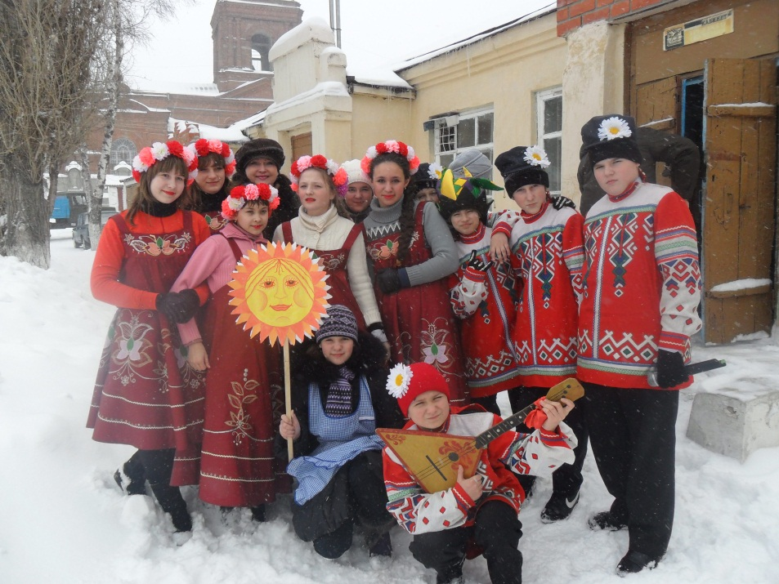
Презентация программы ДОД «Школа здоровья»
«Забота о здоровье ребенка – это не просто комплекс санитарно-гигиенических норм и правил… и не свод требований к режиму, питанию, труду, отдыху. Это прежде всего забота о гармоничной полноте всех физических и духовных сил, и венцом этой гармонии является радость творчества» В.А. Сухомлинский

Slide 2
Практические задачи данного проекта программы можно определить следующим образом:
- обеспечение необходимых условий для личностного развития, укрепление здоровья профессионального самоопределения и творческого труда детей;
- адаптация их к жизни в обществе;
- формирование общей культуры, в том числе культуры здорового образа жизни;
- организация содержательного досуга.

Slide 3
Оригинальностью данной программы является то, что в ней рассматривается человек как часть живой природы в свете влияния на него абиотических, биотических и антропогенных факторов.

Slide 4
Ожидаемые результаты:
1. Снижение уровня заболеваемости детей
2. Формирование здорового образа жизни в семье.
3. Развитие экологической культуры.
4. Способность детей и подростков к составлению собственной программы здоровья.
5. Формирование начальных навыков исследовательской деятельности.

Slide 5
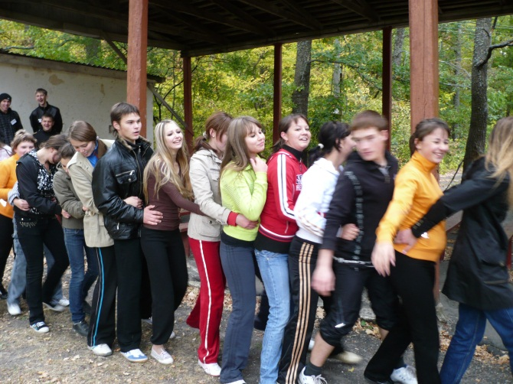
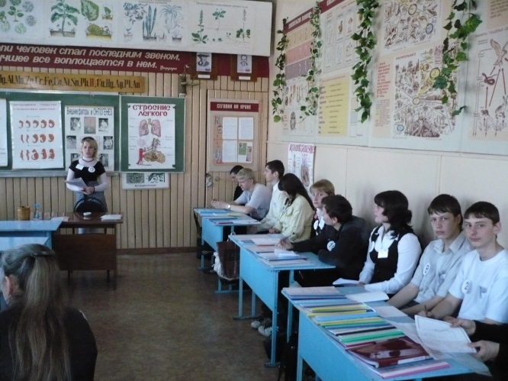
По виду деятельности обучающихся на занятии:
• лекция;
• практикум;
• экскурсия;
• деловая игра;
• поисковое занятие;
• проектное занятие;
• занятие-семинар и т.д.
Из нетрадиционных форм занятий используются:
• тренинг;
• переговоры (обсуждение проблемной ситуации);
• занятие-презентация.
Режим занятий 1 раз в неделю (1 час).
Участники: обучающиеся 5 – 9 классов.
Сроки реализации: 5 лет (1 модуль – 1 год).

Slide 6
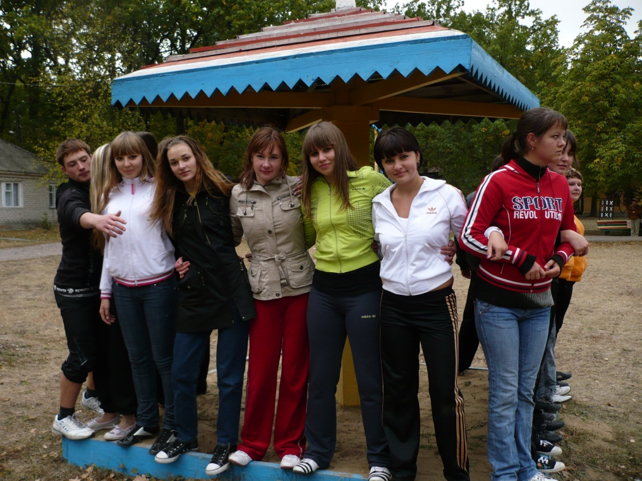
Цель исследования:
выявить основные факторы риска ухудшения здоровья обучающихся и на основании этого выработать систему деятельных мер по сохранению и укреплению здоровья (физического, психического, нравственного) детей и подростков, определить целесообразность реализации программы ДОД «Школа здоровья».

Slide 7
Гипотеза исследования:
Здоровье сберегающие технологии в ходе реализации программы дополнительного образования детей и подростков на тему: «Школа здоровья» способствуют развитию у обучающихся умений и навыков составления собственной программы здоровья, что позволяет качественно повысить их мотивацию к правильному выбору жизненных ценностей.

Slide 8
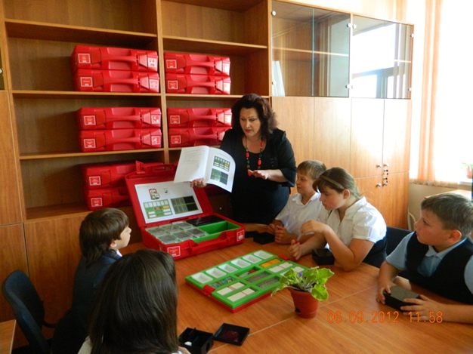
Организация и методика проведения исследования.
Исследование проводится на базе 8-11х классов в течение 2011-2012 учебного года. Состав по возрасту – 13-17 лет.
Всего в исследовании приняли участие 85 человек. Объектом исследования стала группа учащихся, которая входит в состав «Школы здоровья» в рамках ДОД (32 человека).

Slide 9
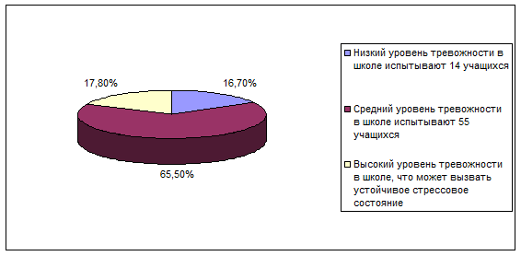
Анализ результатов исследования. Анализ результатов анкеты самооценки школьных ситуаций по методике Кондаша

Slide 10
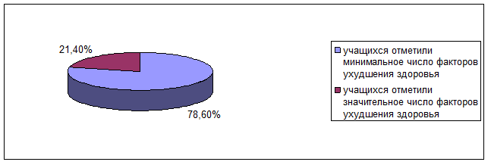
Анализ результатов тест-анкеты самооценки школьниками факторов риска ухудшения здоровья по методике Н.К.Смирнова

Slide 11
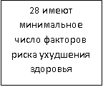
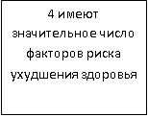

Slide 12
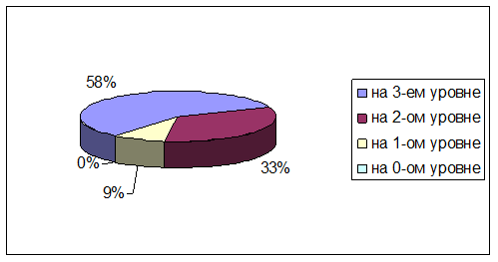
Анализ результатов ориентировочной минимальной диагностической программы изучения проявления формирующегося нравственного деятельно-волевого характера подростков. Анализ результатов по показателю «Забота о здоровье»:
58% заботятся о своём здоровье, т.е. понимают общественную и личную ценность здоровья
33% опрошенных берегут своё здоровье, но безразличны к курению и другим вредным привычкам своих товарищей;
9% проявляют вредные привычки, требуют контроля со стороны взрослых и товарищей.

Slide 13
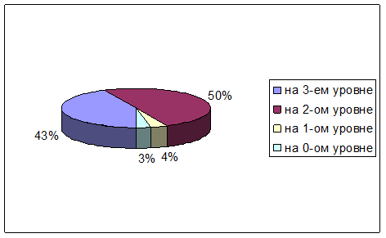
Анализ результатов по показателю «Стремление к самосовершенствованию».
43% опрошенных знают свои сильные и слабые стороны, стремятся к совершенствованию себя и других;
50% опрошенных стремятся к самосовершенствованию;
4% школьников не обращают вниманию на свои слабые стороны, нуждаются в поддержке;

Slide 14
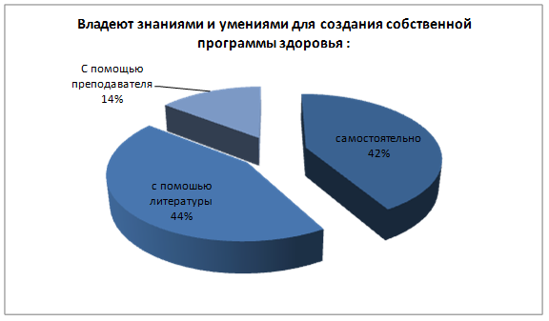
Таким образом, все школьники имеют достаточные знания для создания собственной программы здоровья.
Причем 41,7% школьников могут составить программу здоровья самостоятельно, 43,7% школьников - с помощью дополнительной литературы.

Slide 15
Общие выводы.
1. Около 20% школьников имеют чрезмерно высокий уровень тревожности. Особую тревожность у подростков вызывают следующие ситуации: «учитель решает, кого спросить», «критика и упреки взрослых», «сдача экзаменов», «принятие важного решения», «критика со стороны товарищей и одноклассников».
2. Около 79 % учащихся отмечали минимальное число факторов риска ухудшения здоровья, но 21% подростков отметили значительное число таких факторов. Детей находящихся в «зоне риска» не выявлено. При этом из числа учащихся в ДОД «Школа здоровья» соотношение учащихся с минимальным числом факторов риска и учащихся со значительным числом факторов риска составляет 7:1.

Slide 16
ИТОГ ИССЛЕДОВАНИЯ
93% школьников стремятся стать лучше, что является основной мотивацией для укрепления собственного здоровья, хотя 7% школьников нуждаются в поддержке со стороны учителей, классных руководителей и родителей.
Эти показатели говорят о достаточно целенаправленной здоровье сберегающей работе учителей-предметников и классных руководителей в школе.
Проект ДОД «Школа здоровья» является целесообразным, так как успешно реализует здоровье сберегающие технологии.

Slide 17
Таким образом, для всех общеобразовательных учреждений целесообразно введение дополнительного образования детей по теме «Школа здоровья», занятия в которой способствуют развитию у обучающихся умений и навыков составления собственной программы здоровья, что позволяет качественно повысить их мотивацию к правильному выбору жизненных ценностей .

